Slide 1
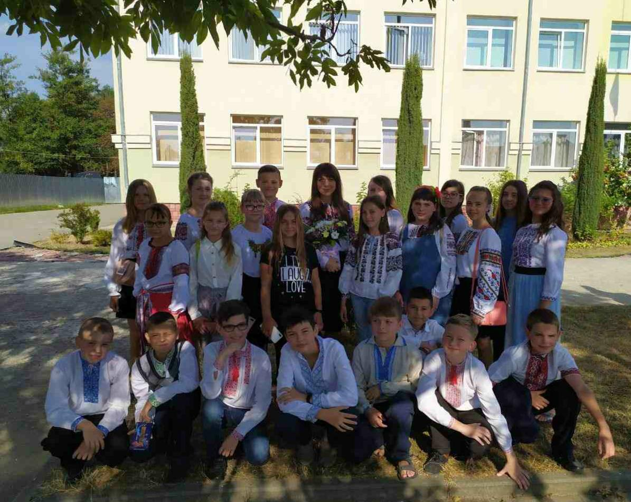
Звіт виховної роботи 7-Б класу за 2020-2021 навчальний рік

Slide 2
Проблема над якою працюю: «фОрмування Дитячого колективу Як єдиного класного організму. Виховпння громадянина своєї держави.»
Педагогічне кредо:
«Будь майстром ,поето, Художником у справі яку ти робиш.»

Slide 3
ЩОБ ПЕРЕГЛЯНУТИ ПЕРЕЙДІТЬ ЗА ПОСИЛАННЯМ
https://drive.google.com/file/d/1bTDMBo35h8KwxvLvnUkafj6audCu_PTv/view?usp=drivesdk

